Slide 1
Persönlichkeitsrechte – Paula ist frustriert
Paula möchte heute Abend mit ihrem Freund auf ein Konzert von ihrem großen Vorbild Ariana Grande. Ihr Freund geht aber lieber mit einem Topmodel, das er nach seinem letzten Fußballspiel kennengelernt hat. Ihre beste Freundin hat ein Bild von Paula auf Instagram gepostet, um ihrem Freund zu zeigen, wie traurig Paula ist: Paula ist mit einem großen Becher Eiscreme zu sehen, und ihr ganzer Mund ist davon verschmiert.
Bist Du schon mal auf einem Bild zu sehen gewesen, auf dem Du Dir gar nicht gefallen hast?
Wie ging es Dir dabei?
Was kann Paula (in Zukunft) dagegen tun?

Slide 2
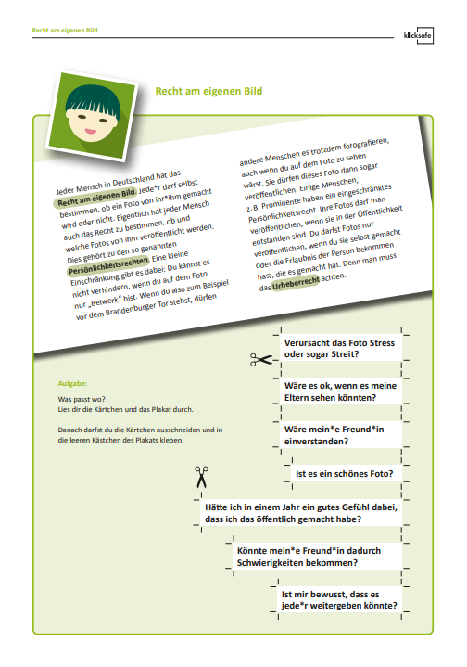
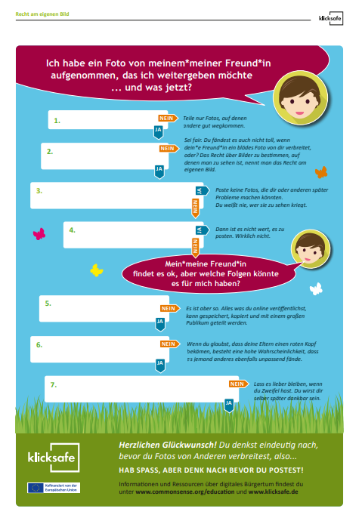
Persönlichkeitsrechte – Paula ist frustriert
Informiere Dich über das „Recht am eigenen Bild“.
Bearbeite dazu die Aufgaben auf dem Arbeitsblatt.

Slide 3
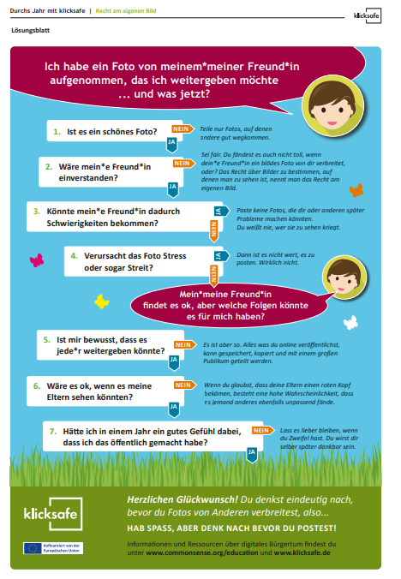
Lösung „Recht am eigenen Bild“
Notes:
https://learningapps.org/watch?v=p260i656t22

Slide 4
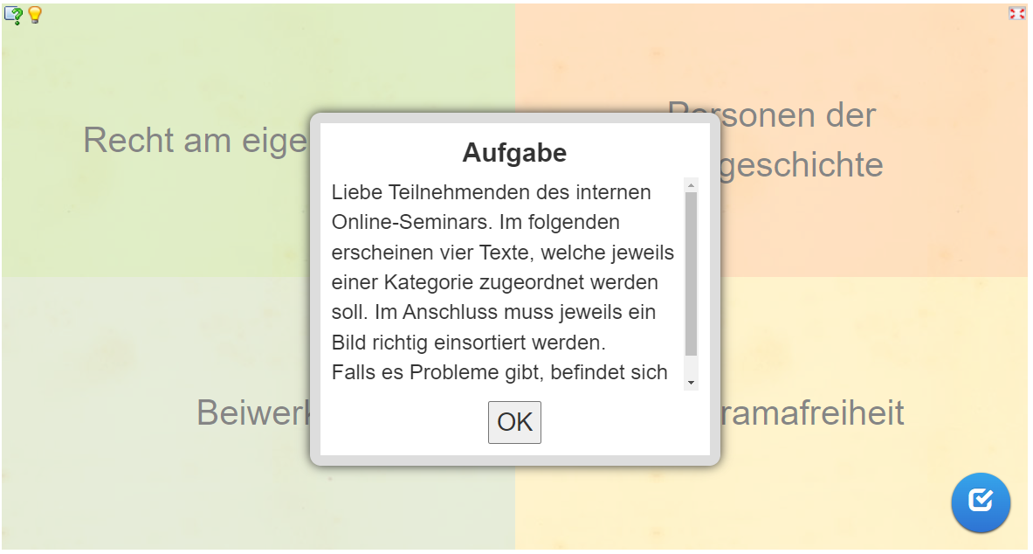
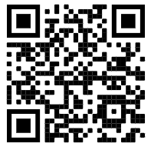
Unterscheidung von Fachbegriffen
In dem Text gab es ein paar Begriffe, die Du noch nicht kennst.
Nutze die Learning-App, um herauszufinden, was es mit dem „Beiwerk“, der „Panoramafreiheit“, dem „Recht am eigenen Bild“ und den „Personen der Zeitgeschichte“ auf sich hat.
Notes:
https://learningapps.org/watch?v=p260i656t22

